Slide 1
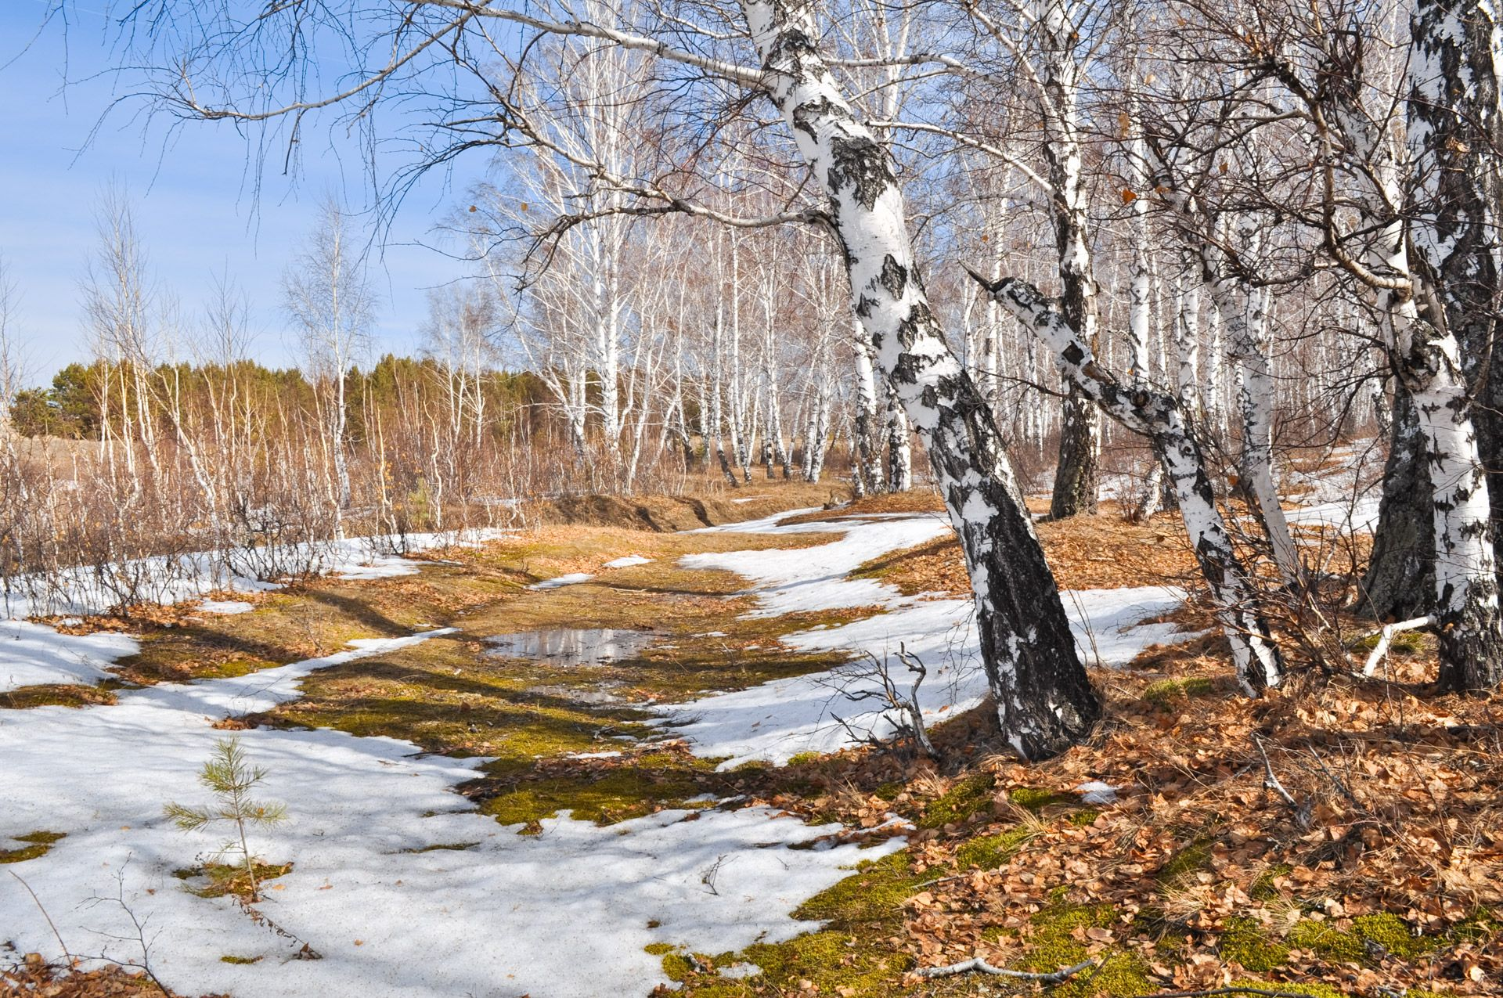

Slide 2
Словно праздничный салют,
В палисадниках цветут.
Нам весною так желанны
И нарциссы, и...

Slide 3
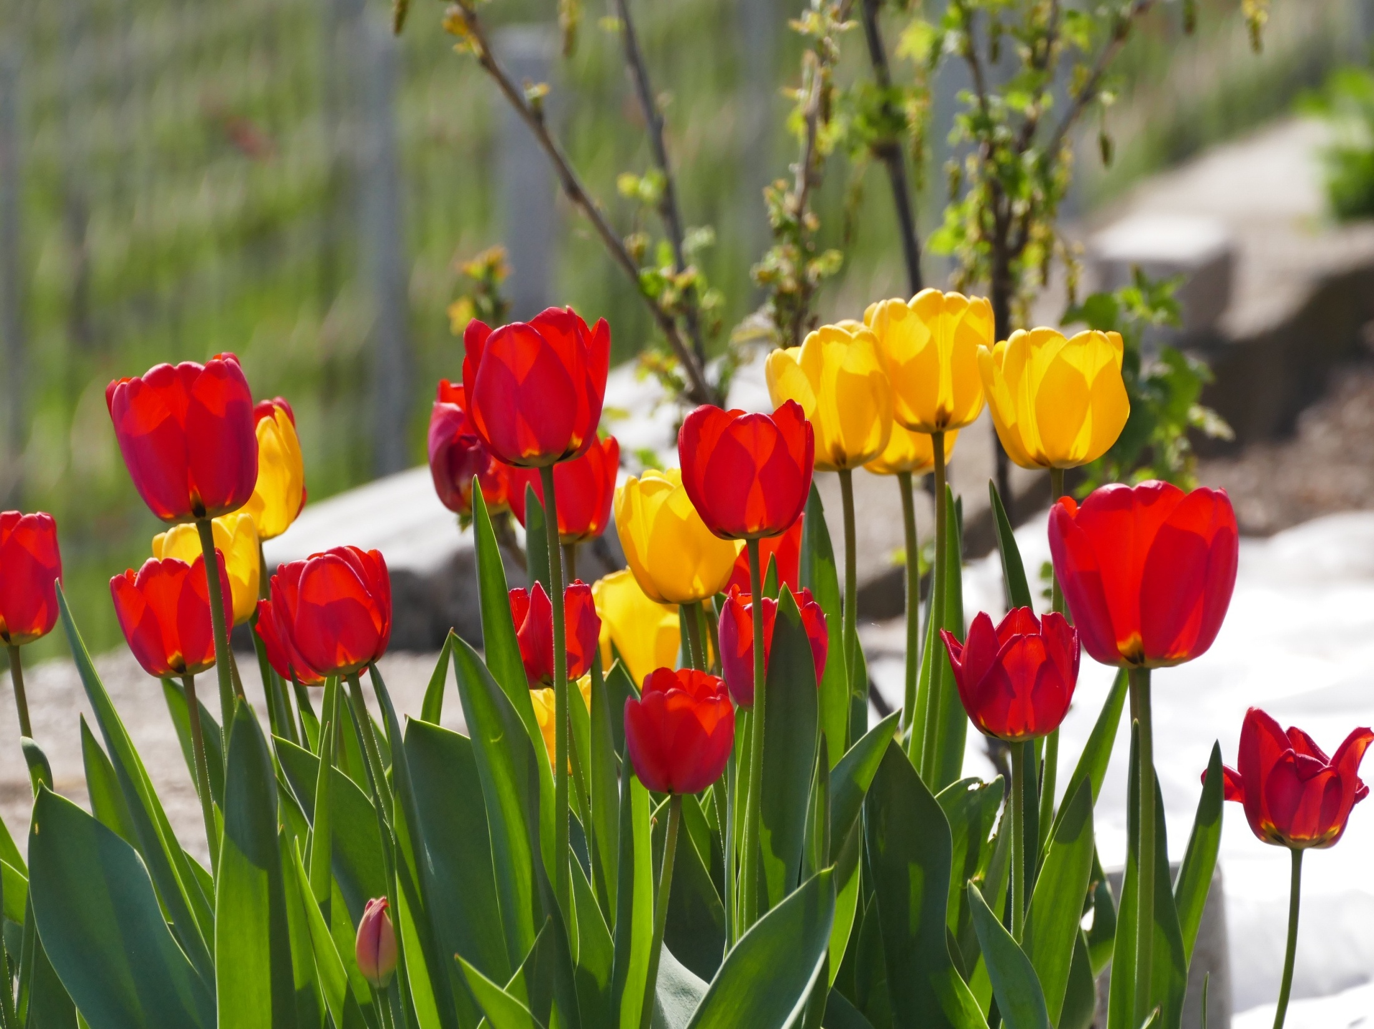

Slide 4
На зелёном шнурочке Висят белые звоночки.

Slide 5
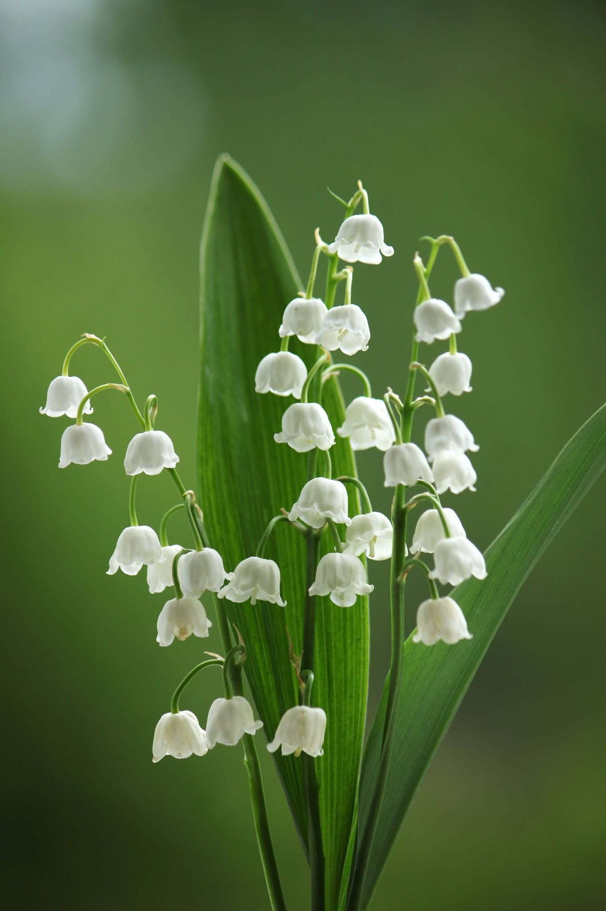

Slide 6
На лесной проталинке
Вырос цветик маленький.
Прячется в валежник
Беленький …

Slide 7
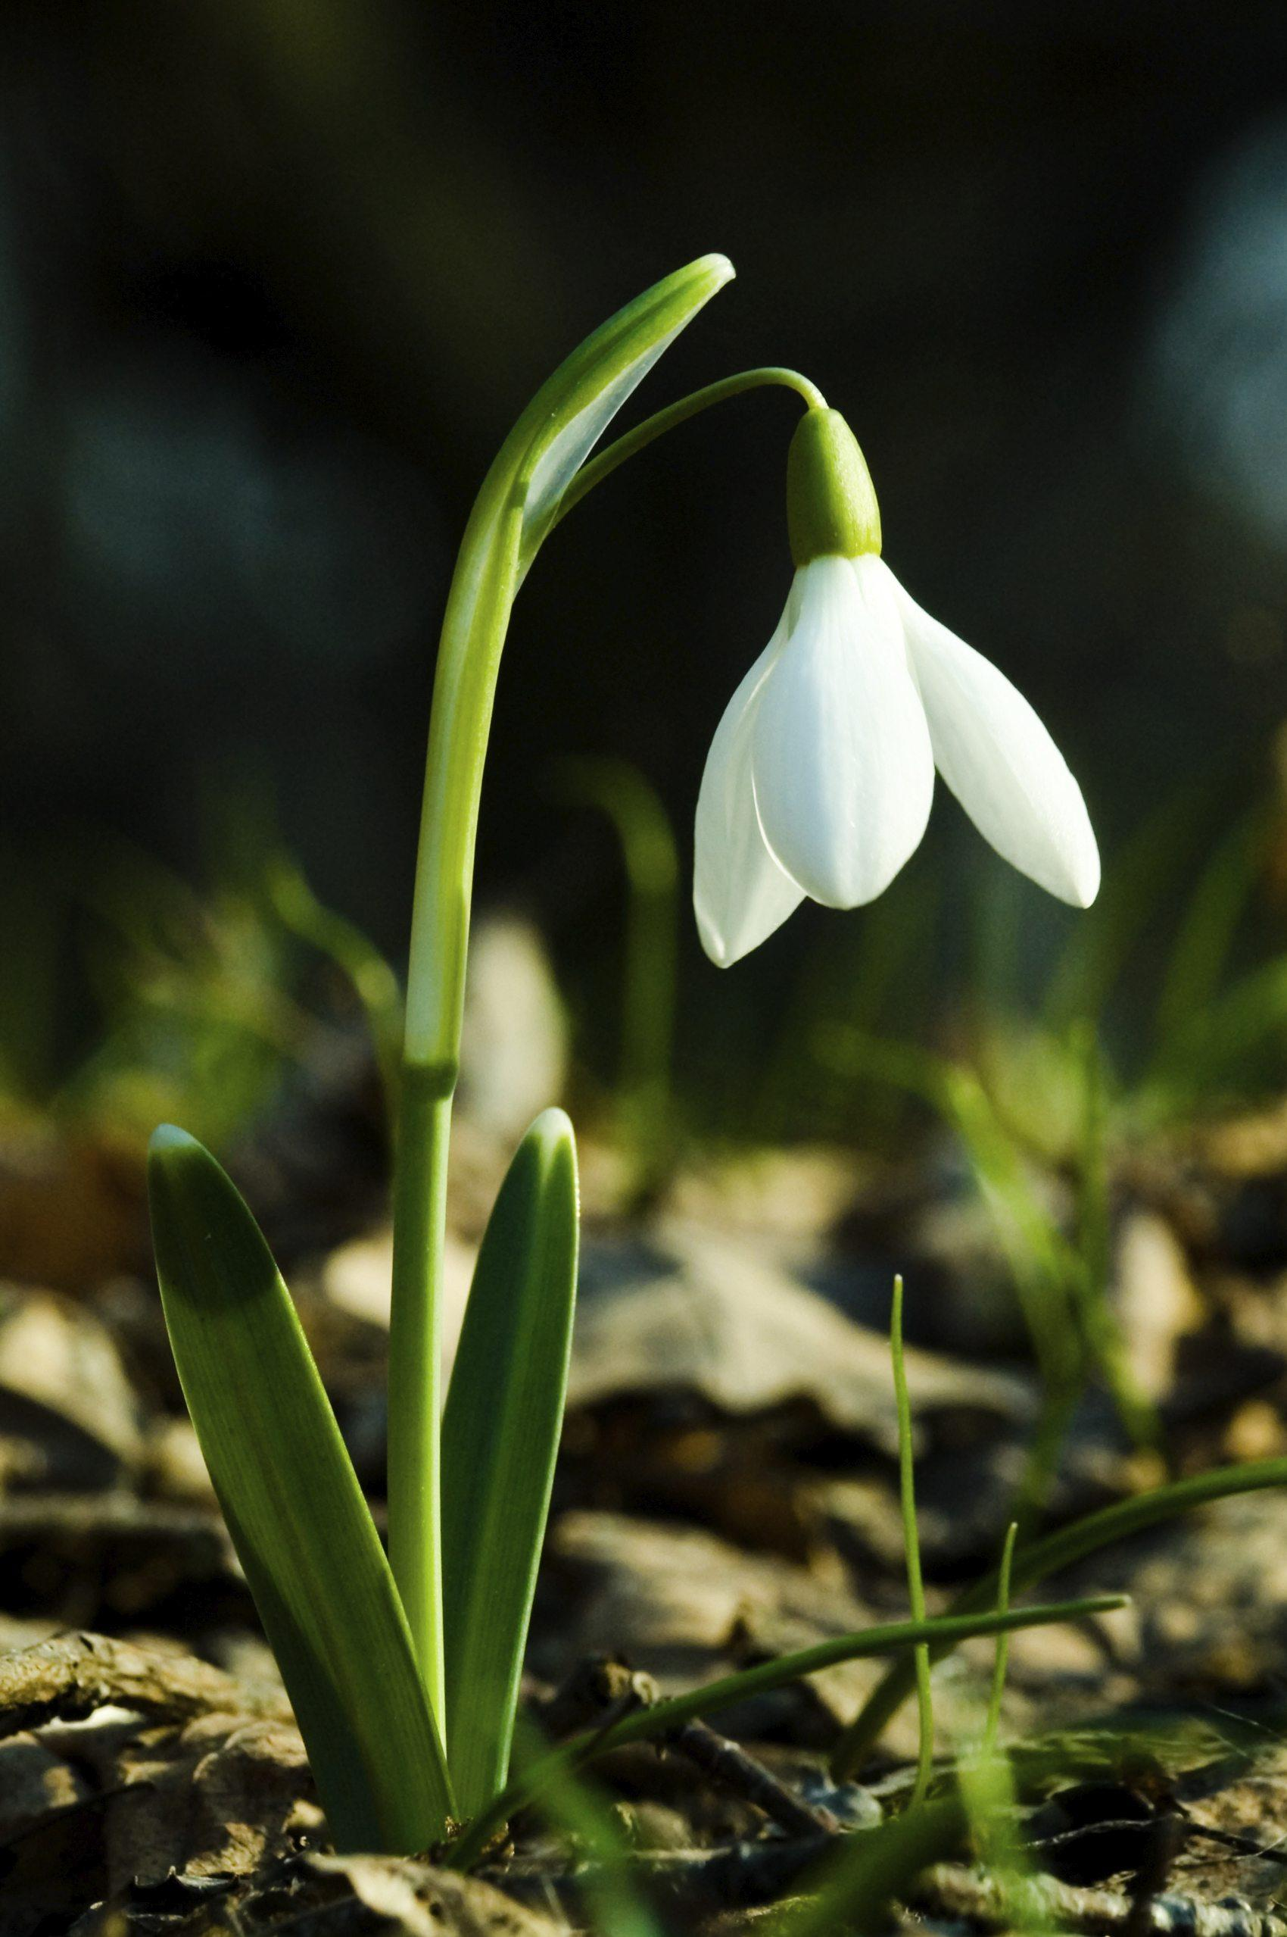

Slide 8
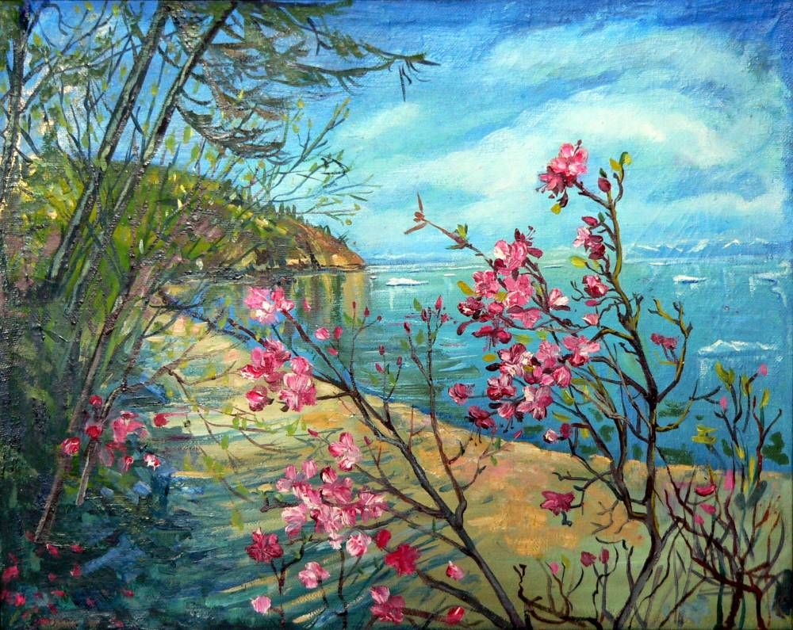

Slide 9
